Slide 1



Encuéntrame

Slide 2
A continuación, vas a ver unas imágenes.
Identifica en ellas los pictogramas del tablero.

Slide 3
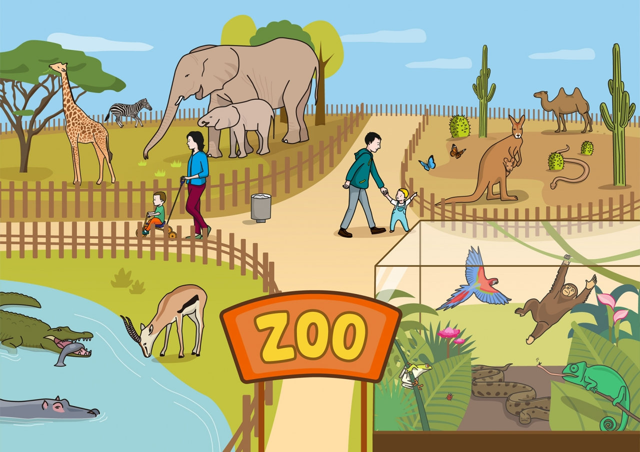

1

Slide 4
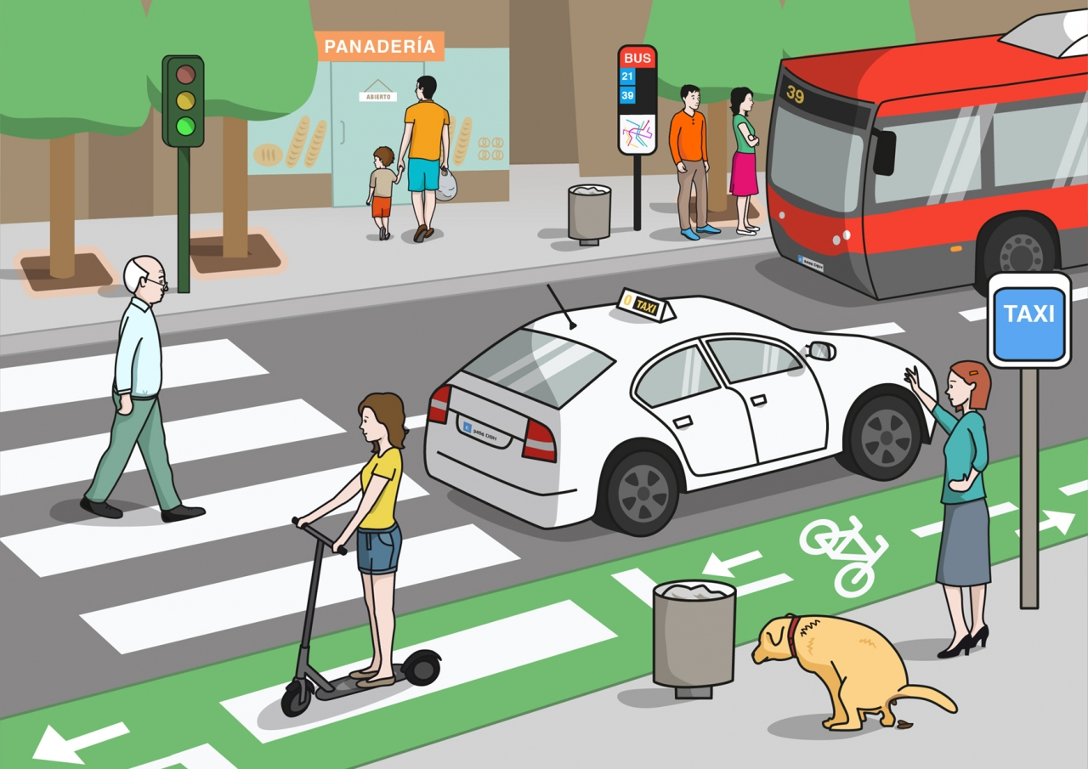
2

Slide 5
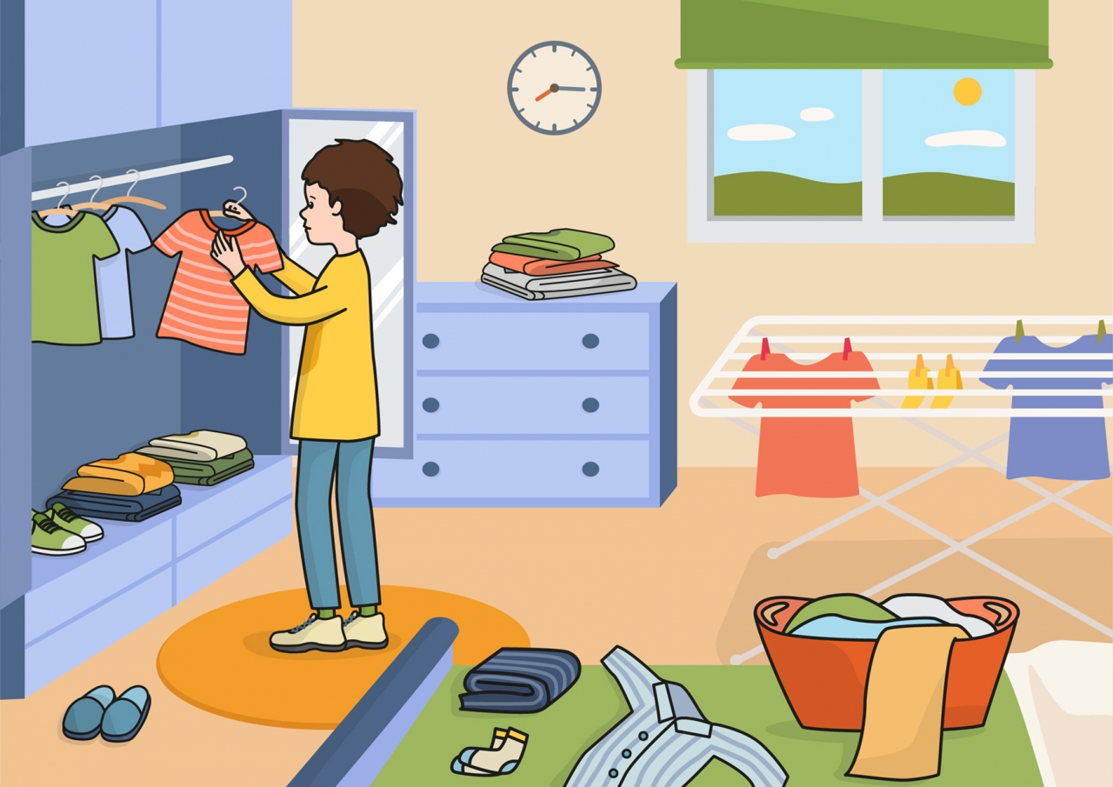
3

Slide 6

4

Slide 7
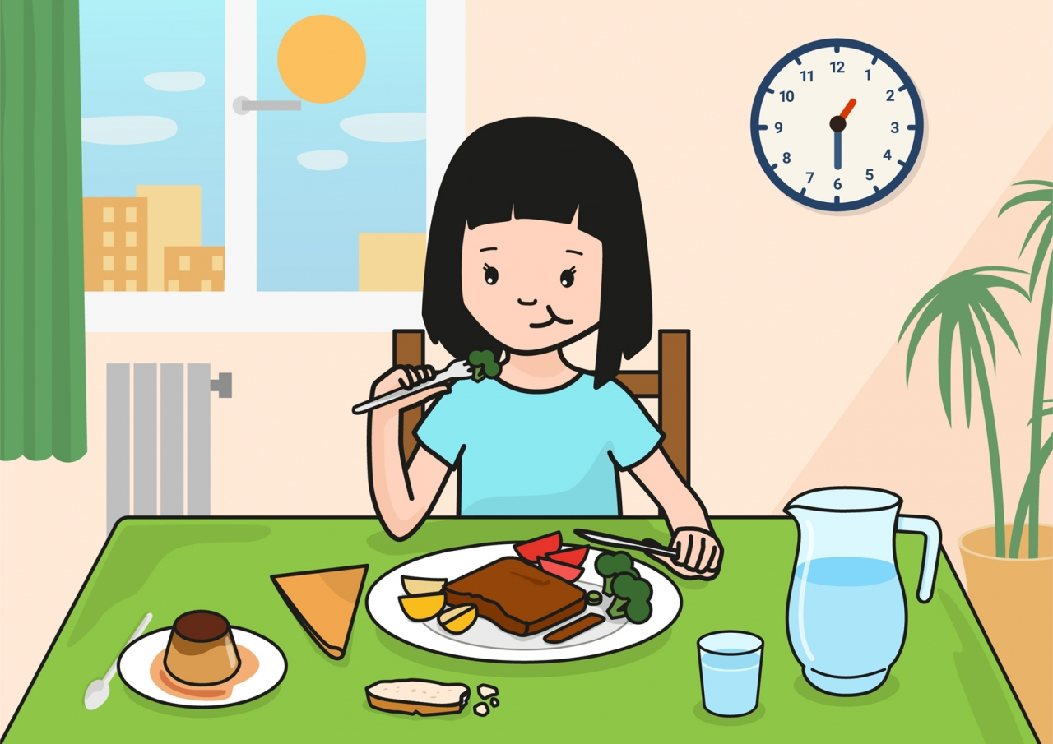
5

Slide 8



¿Qué te ha parecido?

